Slide 1

TensorFlow
20131041 이철우
20131085 임석호
20131403 현병록

Slide 2
I N D E X
시작
기본 설명
사용법
세션
Tensor 란?
선언
TensorFlow 란?
구조
연산
파일 읽기
설치
자료형
딥 러닝 관련 함수
저장 & 복구
실행
MNIST 예제

Slide 3
시작 – TensorFlow 란?
https://www.tensorflow.org/
Google Brain Team에서 만들기 시작한
딥러닝을 위한 오픈소스 라이브러리
Python, C++, C, Java, Swift, Go, C#, Ruby 등
다양한 언어로 지원 중이거나 개발 중

Slide 4
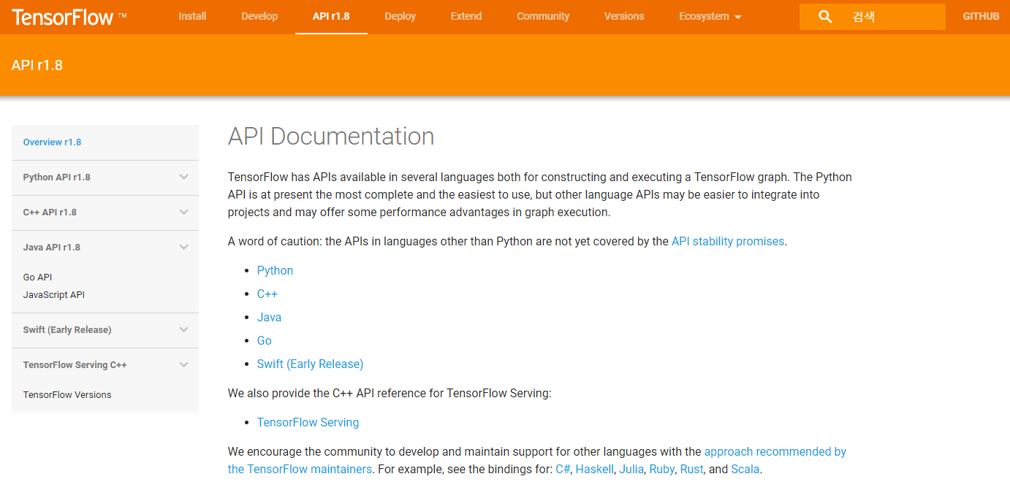
시작 – TensorFlow 란?
https://www.tensorflow.org/api_docs/
Python, C++, Java, Go, JavaScript, Swift
공식 Reference API 제공

Slide 5
시작 – TensorFlow 란?
https://www.tensorflow.org/api_docs/
TensorFlow는 CPU, GPU 버전이 존재한다.
CPU SUPPORT
CPU에 상관없이 설치가 가능하다.
GPU SUPPORT
CPU 보다 월등히 빠른 속도를 가진다. ( CPU 1h = GPU 2m )
사용자의 GPU 모델에 따라 지원 여부가 다르다. ( NVIDIA GPU 만 가능 )

Slide 6
시작 – 설치
https://www.tensorflow.org/install/install_windows
CPU SUPPORT
1. Python 3.5X or 3.6X 버전 설치
3.65 버전 Link
https://www.python.org/downloads/release/python-365/
2. PIP 업데이트 ( PIP 버전이 최신이 아닐 시 )
cmd 창에서 입력
pip –version ( 버전 확인 )
Python –m pip install –upgrade pip
3. TensorFlow 설치
cmd 창에서 입력
pip3 install --upgrade tensorflow
-Cpu 버전 설치 끝-

Slide 7
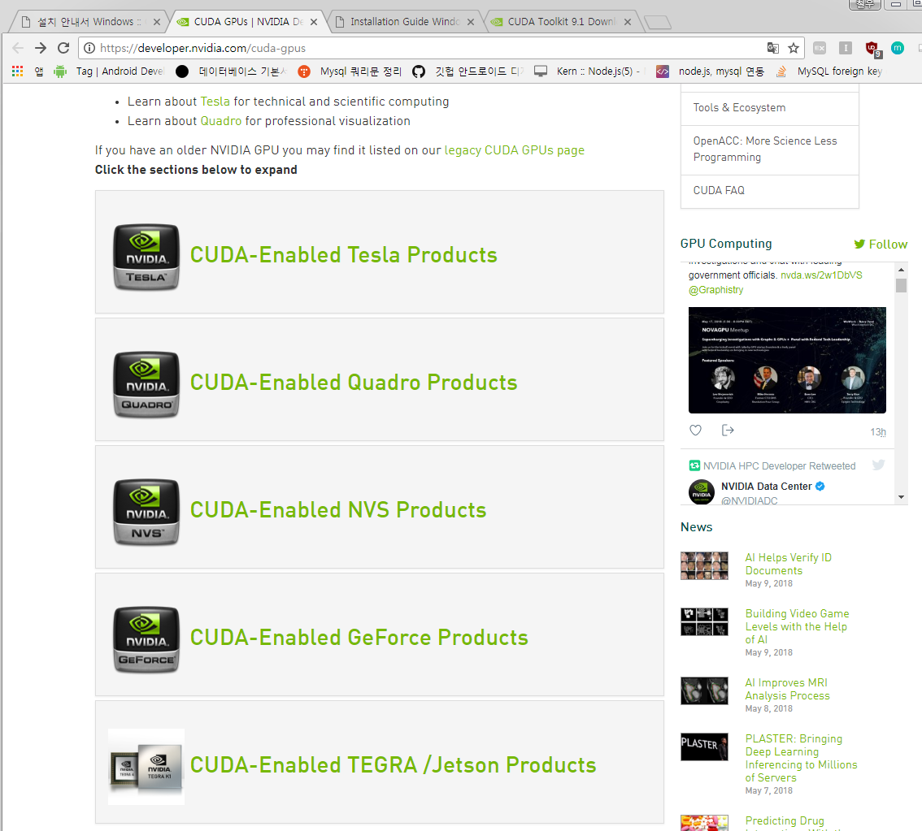
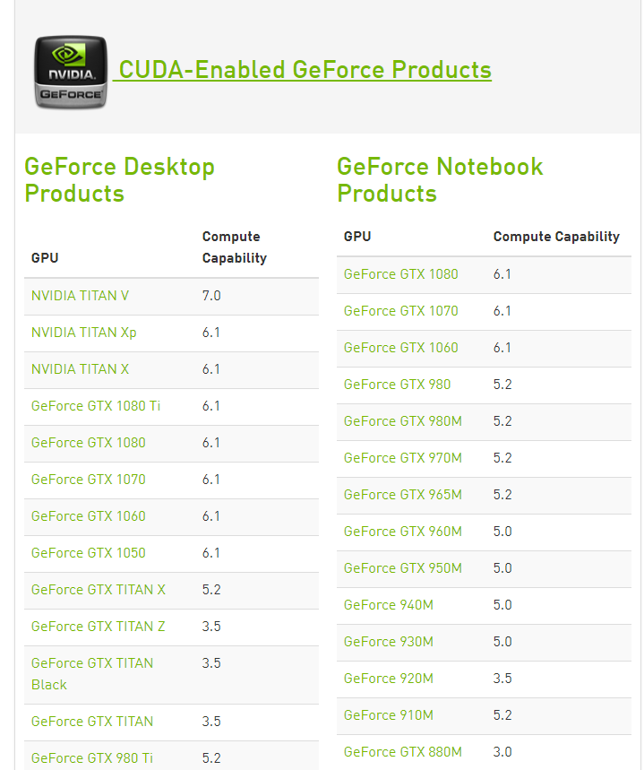
시작 – 설치
GPU SUPPORT
지원 하는 GPU 확인하는 방법
https://developer.nvidia.com/cuda-gpus

Slide 8
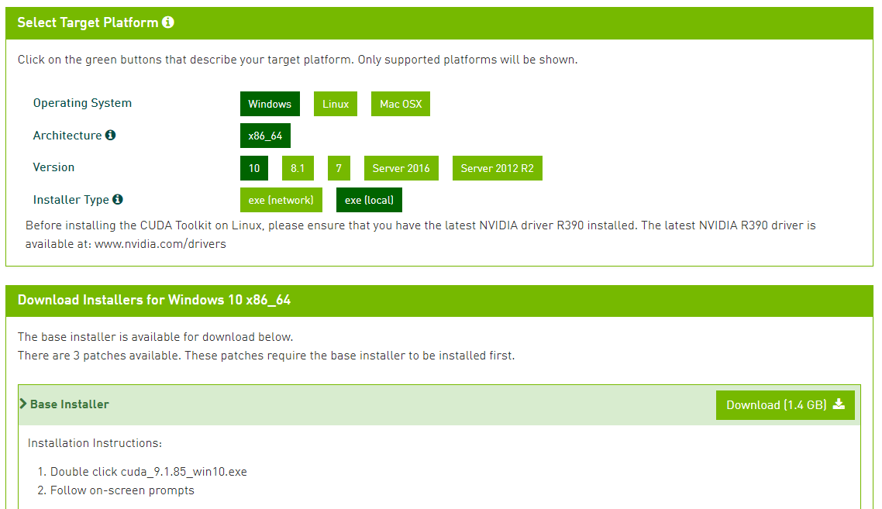
시작 – 설치
https://www.tensorflow.org/install/install_windows
GPU SUPPORT
1. CPU와 같이 Python 설치, PIP 업데이트 진행
2. CUDA TOOLKIT 설치
https://developer.nvidia.com/cuda-downloads?target_os=Windows&target_arch=x86_64&target_version=10&target_type=exelocal

Slide 9
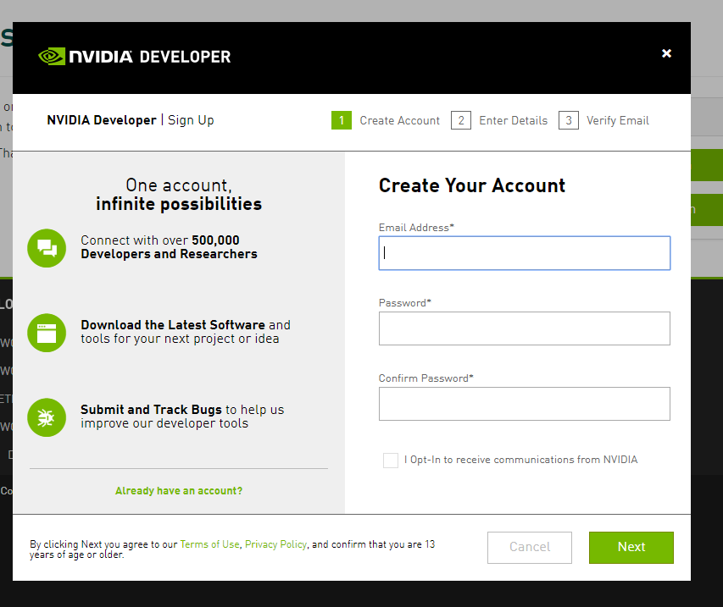
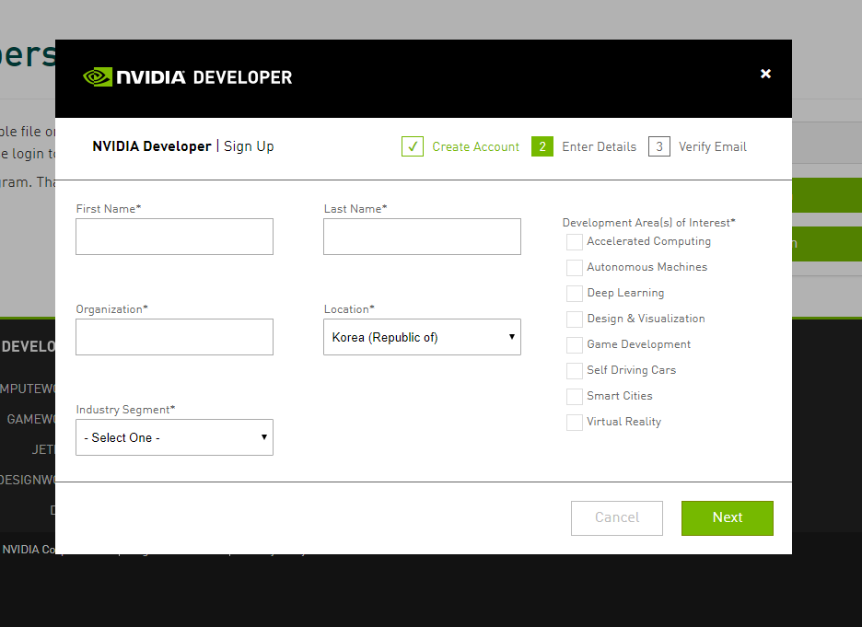
시작 – 설치
https://www.tensorflow.org/install/install_windows
GPU SUPPORT
3. CUDNN 설치 – NVIDIA 가입 필요
https://developer.nvidia.com/cudnn
간단한 양식 작성 후 가입

Slide 10
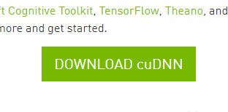
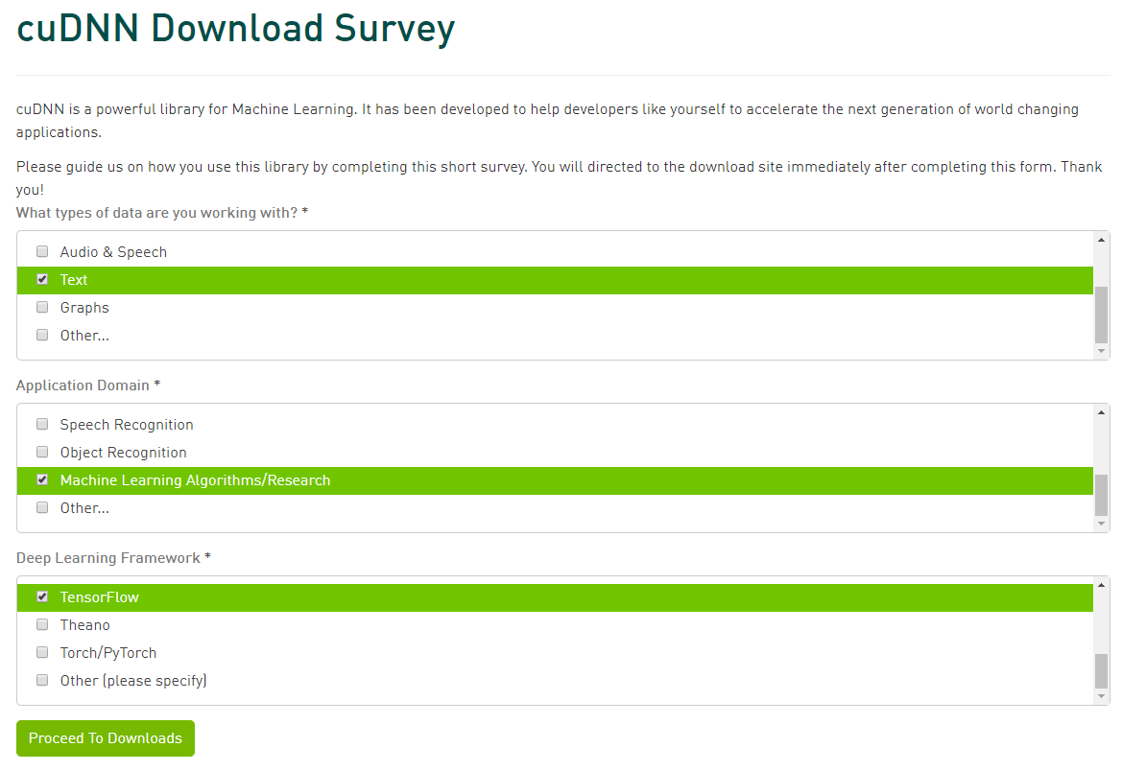
시작 – 설치
https://www.tensorflow.org/install/install_windows
간단한 설문 작성 후 진행

Slide 11
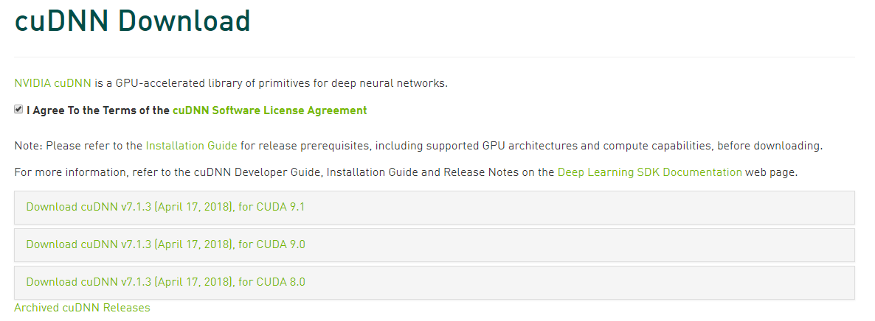
시작 – 설치
https://www.tensorflow.org/install/install_windows
선택
https://developer.nvidia.com/rdp/cudnn-download

Slide 12
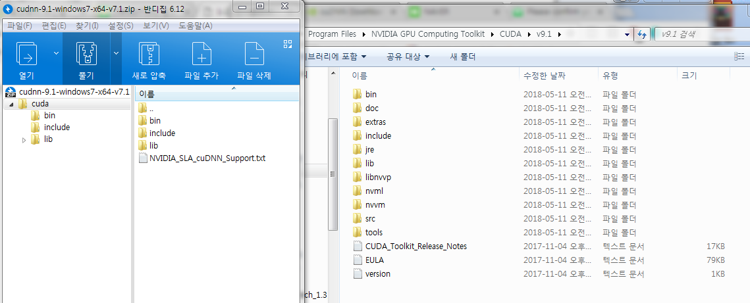
시작 – 설치
https://www.tensorflow.org/install/install_windows
1) 파일 CUDA 폴더로 옮기기
붙여넣기

Slide 13
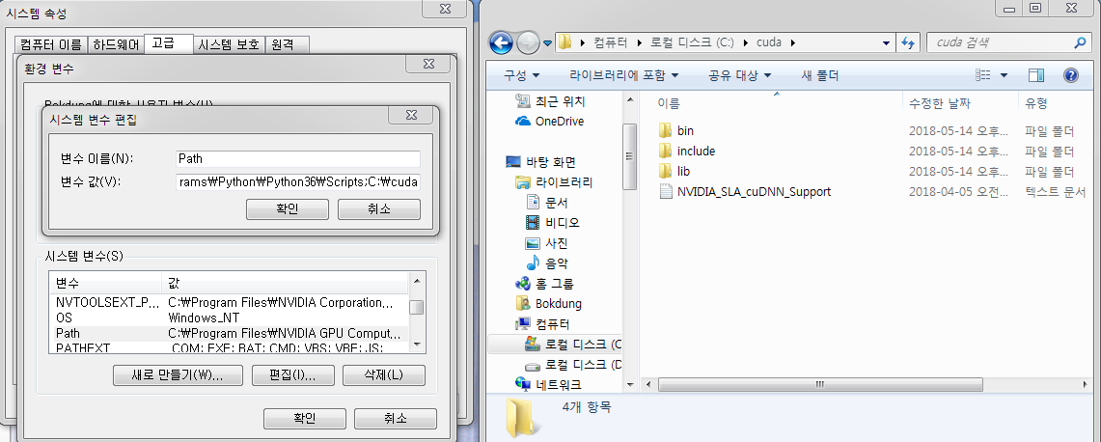
시작 – 설치
https://www.tensorflow.org/install/install_windows
2) PATH 지정

Slide 14
시작 – 설치
https://www.tensorflow.org/install/install_windows
4. TensorFlow- gpu 설치
cmd 창에서 입력
pip3 install --upgrade tensorflow-gpu
-Gpu 버전 설치 끝-

Slide 15
기본 설명 – Tensor 란 ?
모든 선언은 Tensor로 정의 된다.
Tensor들을 노드로 하는 그래프가 TensorFlow
x
addxy
add
subxy
subtract
y
z
input
X,Y,Z, addXY, subXY 모두 그래프를 구성하는 Tensor

Slide 16
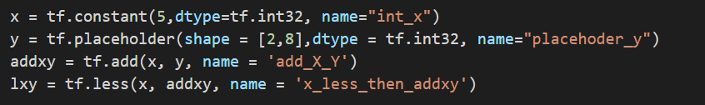

기본 설명 – Tensor 란 ?
Tensor 는 이름, 자료형, 형태로 구성
연산의 경우 이름만 입력가능 이외에는 자동 할당

Slide 17
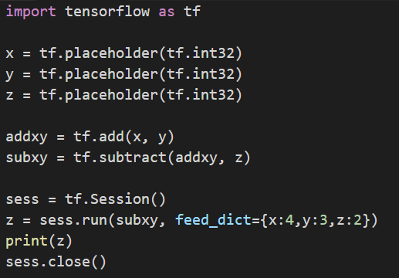
기본 설명 – 구조
그래프 구성
(Tensor 구성)
그래프 실행
그래프 구성 자체로는 어떠한 동작도 하지 않는다.
Session을 이용한 그래프의 실행이 필요하다.

Slide 18
기본 설명 - 실행
계산에 필요한 노드들을 역순으로 찾아가 결과를 도출한다.
x
결과값
요청
4
addxy
4
subxy
add
7
subtract
실행(subxy)
y
3
3
5
z
2
2
input

Slide 19
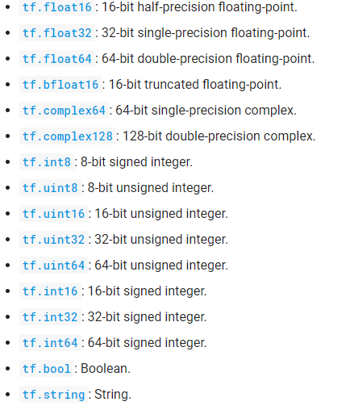
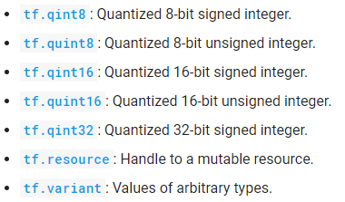
기본 설명 – 자료형
https://www.tensorflow.org/api_docs/python/
자료형 자동 할당
Dtype 클래스를 통해 type 확인 가능

Slide 20
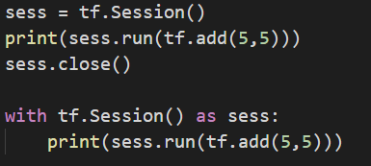
사용법 - 세션
https://www.tensorflow.org/api_docs/python/
모든 실행은 세션을 통해서 이루어 진다.
tensorflow.Session() 으로 생성,
Close 를 통해 자원을 반환해야 한다.
With 사용시 자동으로 반환 해준다.
- Github 등에 올라온 소스들은 대부분 with방식을 사용

Slide 21
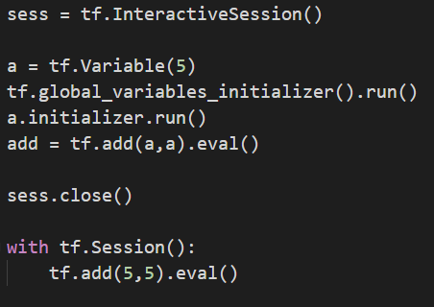
사용법 - 세션
https://www.tensorflow.org/api_docs/python/
Interactive Session
Tensor -> eval()
Operation -> run()
로 각각 실행할 수 있게 된다.
With 내에서도 사용 가능
Tensor 와 operation 의 차이는 결과 값 반환 여부

Slide 22
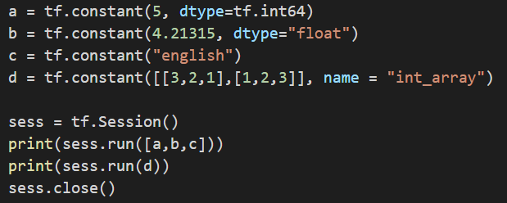
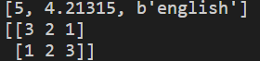
사용법 – 선언
https://www.tensorflow.org/api_docs/python/
상수 선언
Constant 를 사용하여 선언

Slide 23
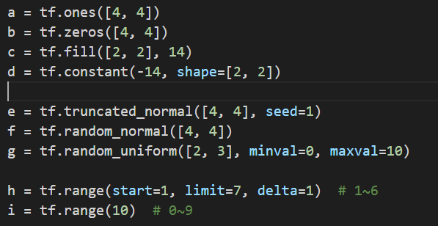
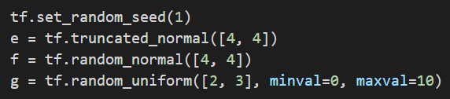
사용법 – 선언
https://www.tensorflow.org/api_docs/python/
상수 선언
다양하게 초기화된 값 사용 가능
모든 seed 값 설정가능

Slide 24
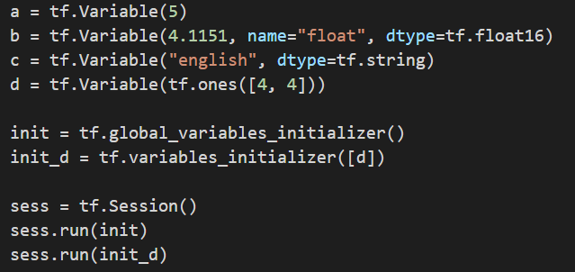

사용법 – 선언
https://www.tensorflow.org/api_docs/python/
변수 선언
초기화 필수
전체, 특정 변수 초기화
모든 변수는 reference

Slide 25

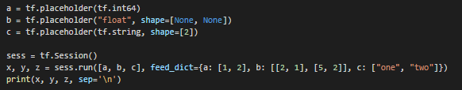
사용법 – 선언
https://www.tensorflow.org/api_docs/python/
플레이스 홀더 선언
값을 입력하기 위한 공간을 선언
feed_dict 로 값을 입력해야만 한다.
None을 넣으면 크기가 입력에 따라 동적으로 변한다.
a, b, c 에게 각각의 값을 입력

Slide 26
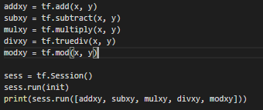
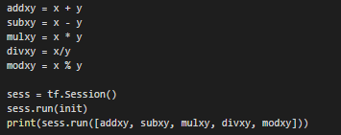

사용법 – 연산
https://www.tensorflow.org/api_docs/python/
계산
X, Y = 5, 4
대상 중 하나라도 tensor 객체일 시 기본적인 연산에 대해 단순 기호로 사용 가능하다.
전체 평균, 부분 합, 최댓값, 평균 등 다양한 연산을 지원한다.
- https://www.tensorflow.org/api_guides/python/math_ops

Slide 27





사용법 – 연산
https://www.tensorflow.org/api_docs/python/
형 변환
O
X
X
O
자동 형 변환이 안된다.
- 타입이 다르면 에러가 발생한다.
형 변환을 명시해야 한다.

Slide 28
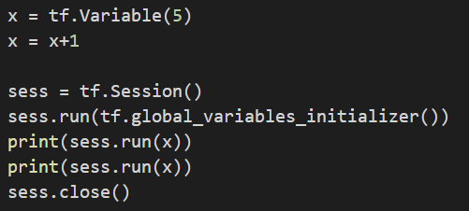
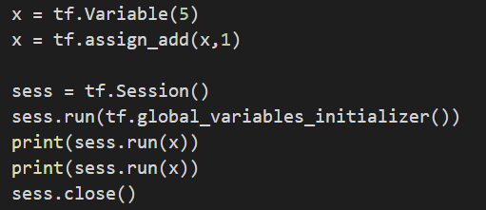

사용법 – 연산
반복 계산
https://www.tensorflow.org/api_docs/python/
첫번째 인자를 출력
x = tf.assign_add(x, 1) 이 유지
결과값이 출력 x = 6 이 됨
계산에 대한 반복작업을 하려면 assign을 이용해야 한다.
Variable 개체만 assign 함수들을 사용가능 하다.

Slide 29
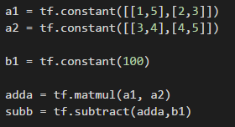

사용법 – 연산
https://www.tensorflow.org/api_docs/python/
배열 연산
+,-,*,/,% 에 대해 브로드캐스팅 지원
B1을 2*2 행렬로 자동으로 바꿔 계산
정수배로 키우는 것만 가능하다.
줄이는 것은 안된다.

Slide 30
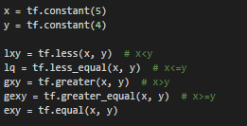
사용법 – 연산
https://www.tensorflow.org/api_docs/python/
비교 연산
Bool 값에 대해 비교 불가능
Bool 값에 대해 비교 가능

Slide 31
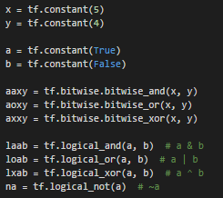

사용법 – 연산
https://www.tensorflow.org/api_docs/python/
AND, OR, XOR, NOT 연산
Bitwise 를 통해 비트연산 수행 가능
- shift, invert 도 지원해준다.

Slide 32
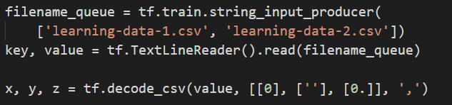
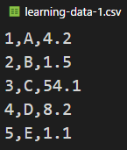
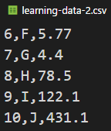
사용법 – 파일 읽기
http://doorbw.tistory.com/104
File Queue
txt, csv 파일에서 읽어올 수 있다.
파일을 끝까지 읽으면 첫번째 파일부터 반복해서 읽어준다.
파일 내용에 맞게 작성

Slide 33
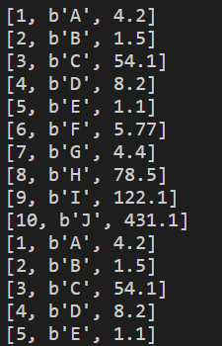
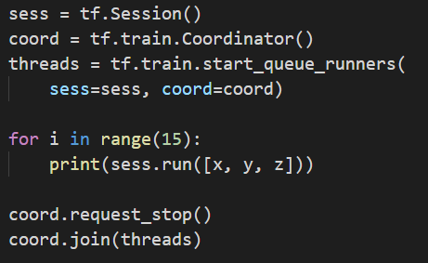
사용법 – 파일 읽기
http://doorbw.tistory.com/104
File Queue
실행 마다 다음 값을 읽어 들인다.
Coordinator 는 thread의 예외처리를 감지 및 처리
- Thread 종료 처리를 위해 사용된다. ( 없으면 종료가 안된다.)

Slide 34
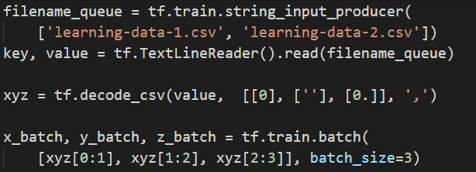
사용법 – 파일 읽기
http://doorbw.tistory.com/104
Batch
한번에 batch 크기 만큼 읽어 온다.
내용 보다 size 가 크면 중복된 값도 나올 수 있다.

Slide 35
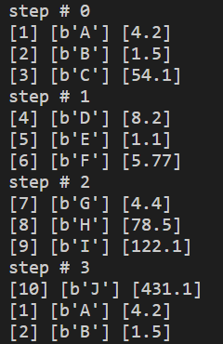
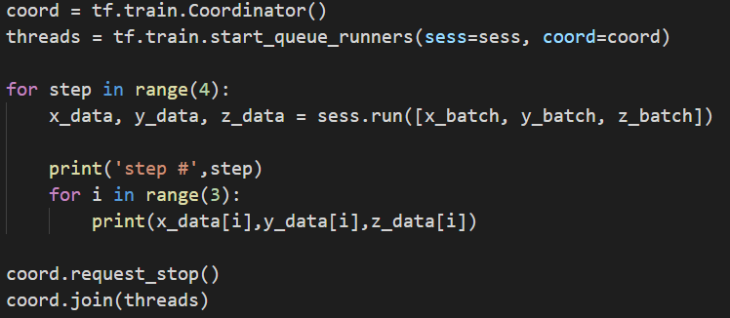
사용법 – 파일 읽기
http://doorbw.tistory.com/104
Batch
실행 마다 다음 값을 읽어 들인다.
읽어 들이는 값이 batch_size 크기의 배열로 나온다.

Slide 36
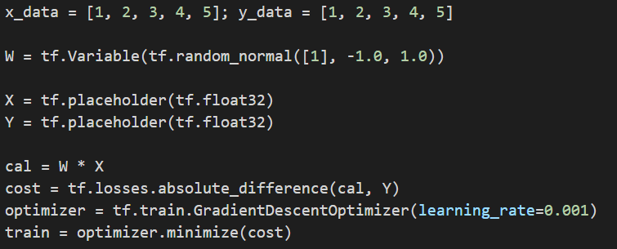
사용법 – 딥 러닝
https://www.tensorflow.org/api_docs/python/
다양한 함수 지원
손실 함수 : 실제 값과 계산 값의 차이
- 임의로 작성하여 사용 가능하다.
tf.losses -> 손실 함수 제공
tf.train -> 최적화 함수 제공

Slide 37
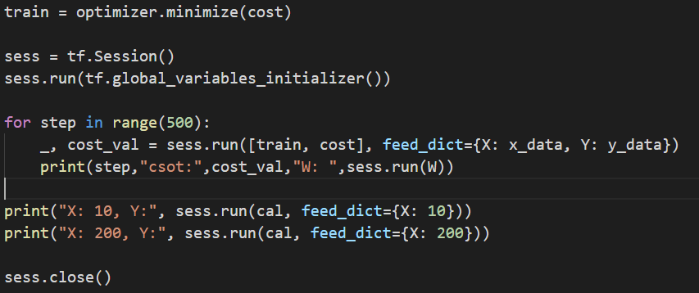
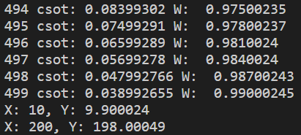
사용법 – 딥 러닝
https://www.tensorflow.org/api_docs/python/
교육 진행
매 실행 마다 손실이 작아지는 방향으로
Optimizer가 알아서 교육시켜준다.

Slide 38
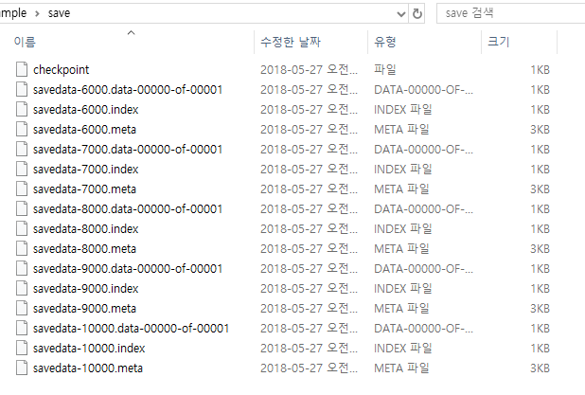
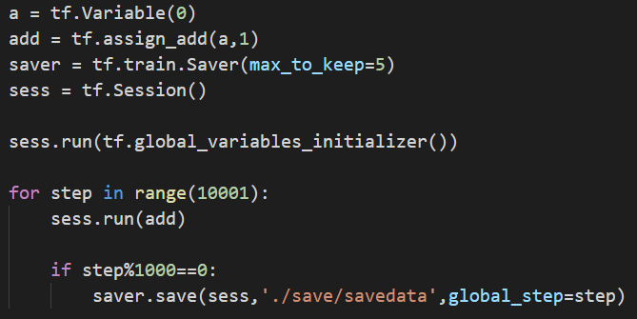
사용법 – 저장 & 복구
https://www.tensorflow.org/api_docs/python/
save
최대 저장 개수 설정 가능 ( 기본 5개 )

Slide 39
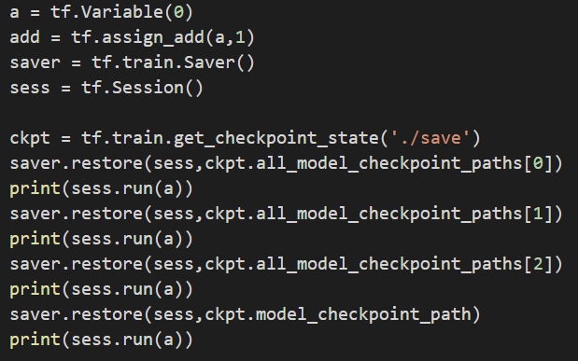

사용법 – 저장 & 복구
https://www.tensorflow.org/api_docs/python/
restore
원하는 구간 복구 가능
최신 구간 복구

Slide 40
사용법 – MNIST 예제
https://codeonweb.com/entry/f50e23df-0f23-4e56-95a6-efb9981716f7
MNIST
TensorFlow가 MNIST 소스제공
교육용 데이터, 테스트 데이터 제공
CodeOnWeb 에서 위의 소스에 대한 설명과 실행용 웹을 제공

Slide 41
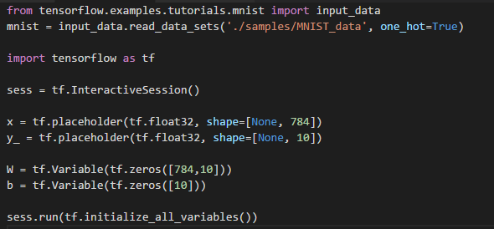
사용법 – MNIST 예제
https://codeonweb.com/entry/f50e23df-0f23-4e56-95a6-efb9981716f7
MNIST 초기 선언
TensorFlow가 제공하는
MNIST 데이터
28*28크기의 이미지를 1차원으로 입력할 공간
각 이미지별 정답
(Ex 1->[1,0,..,0] 식으로 구분된 배열)을 입력할 공간
훈련시켜야 하는 변수

Slide 42
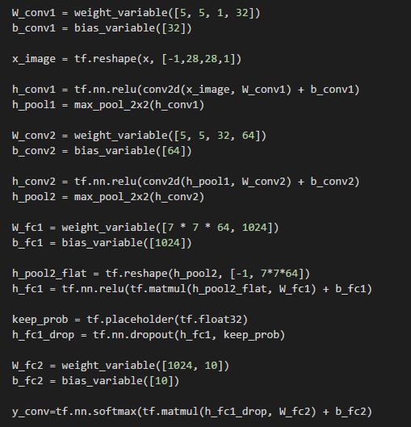
사용법 – MNIST 예제
https://codeonweb.com/entry/f50e23df-0f23-4e56-95a6-efb9981716f7
MNIST 그래프 선언
각 부분의 설명 및 함수는 위의 링크에서 참고 가능
첫번째 컨볼루션 , 풀링 레이어
두번째 컨볼루션 , 풀링 레이어
풀 커넥트 레이어
드랍 아웃
판독 레이어

Slide 43
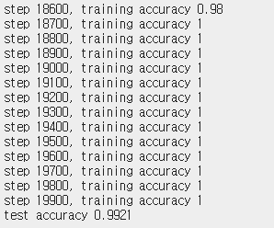
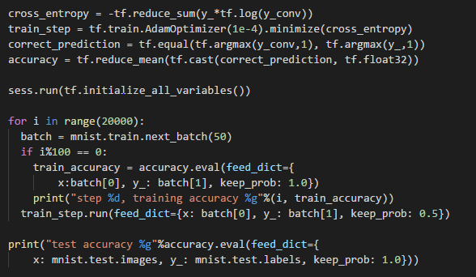
사용법 – MNIST 예제
https://codeonweb.com/entry/29e412c1-0c22-4526-9e41-c2e1e6528378
MNIST 훈련 및 결과
위의 링크에서 웹을 통해 실행할 수 있도록 제공 중.
99.21% 의 적중률 확인 가능

Slide 44
기타
참고 자료
서적 - [홍룡과학출판사] 엣지있게 설명한 텐서플로우
TigerCow.Door 블로그 - http://doorbw.tistory.com/
코딩교육 사이트 - https://codeonweb.com
코드
https://github.com/L00G/TensorFlow-guide

Slide 45
마무리.
Q&A

